Slide 2
Stem morphology

Slide 3
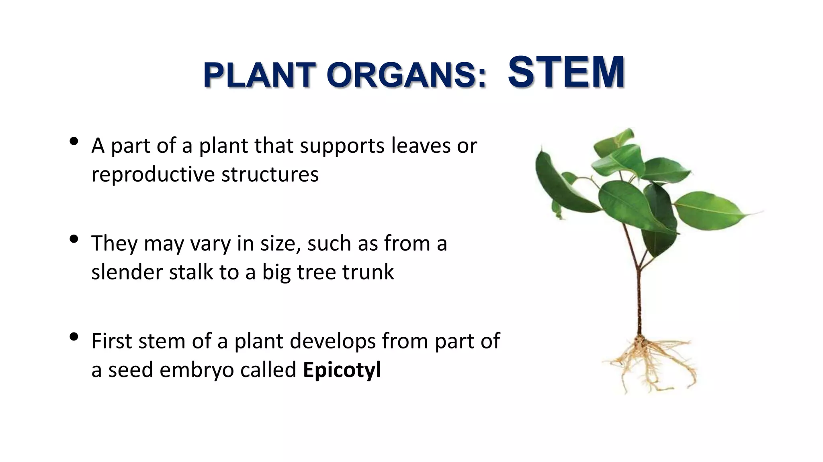
قد تختلف في الحجم، من ساق رفيع إلى جذع شجرة ضخم
أول ساق في النبات يتطور من جزء من
الجنين في البذرة يسمى "إيبيكوتيل"

Slide 4
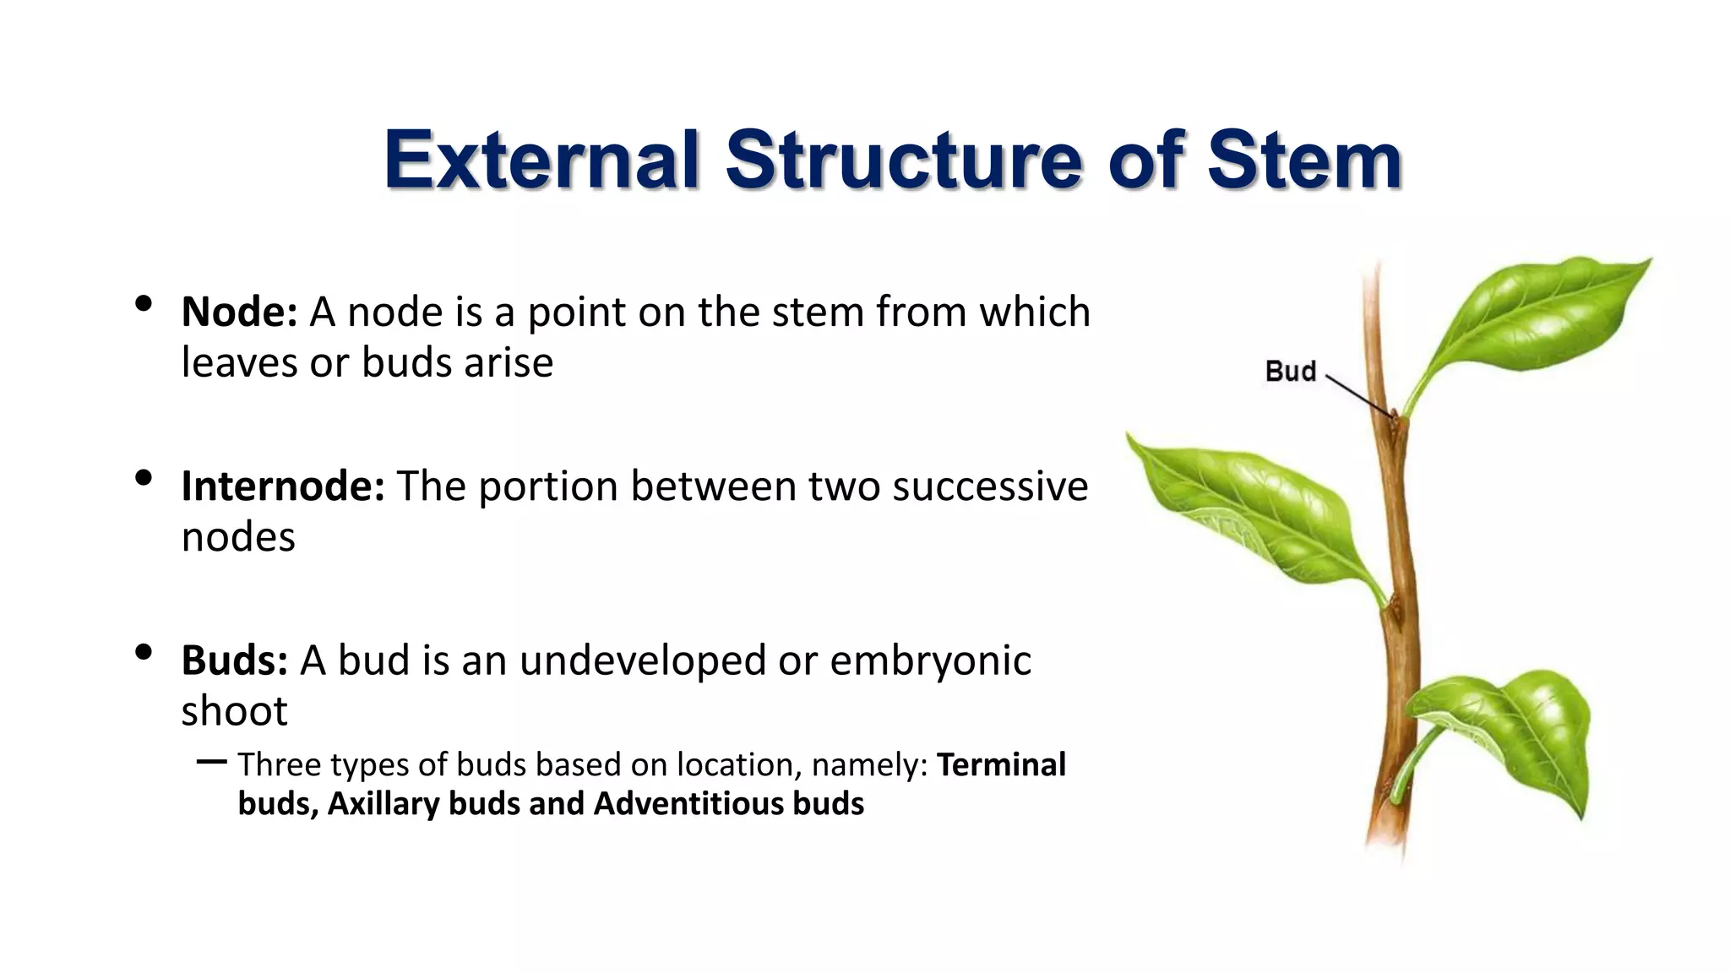
العقد
السلاميات
البراعم

Slide 5
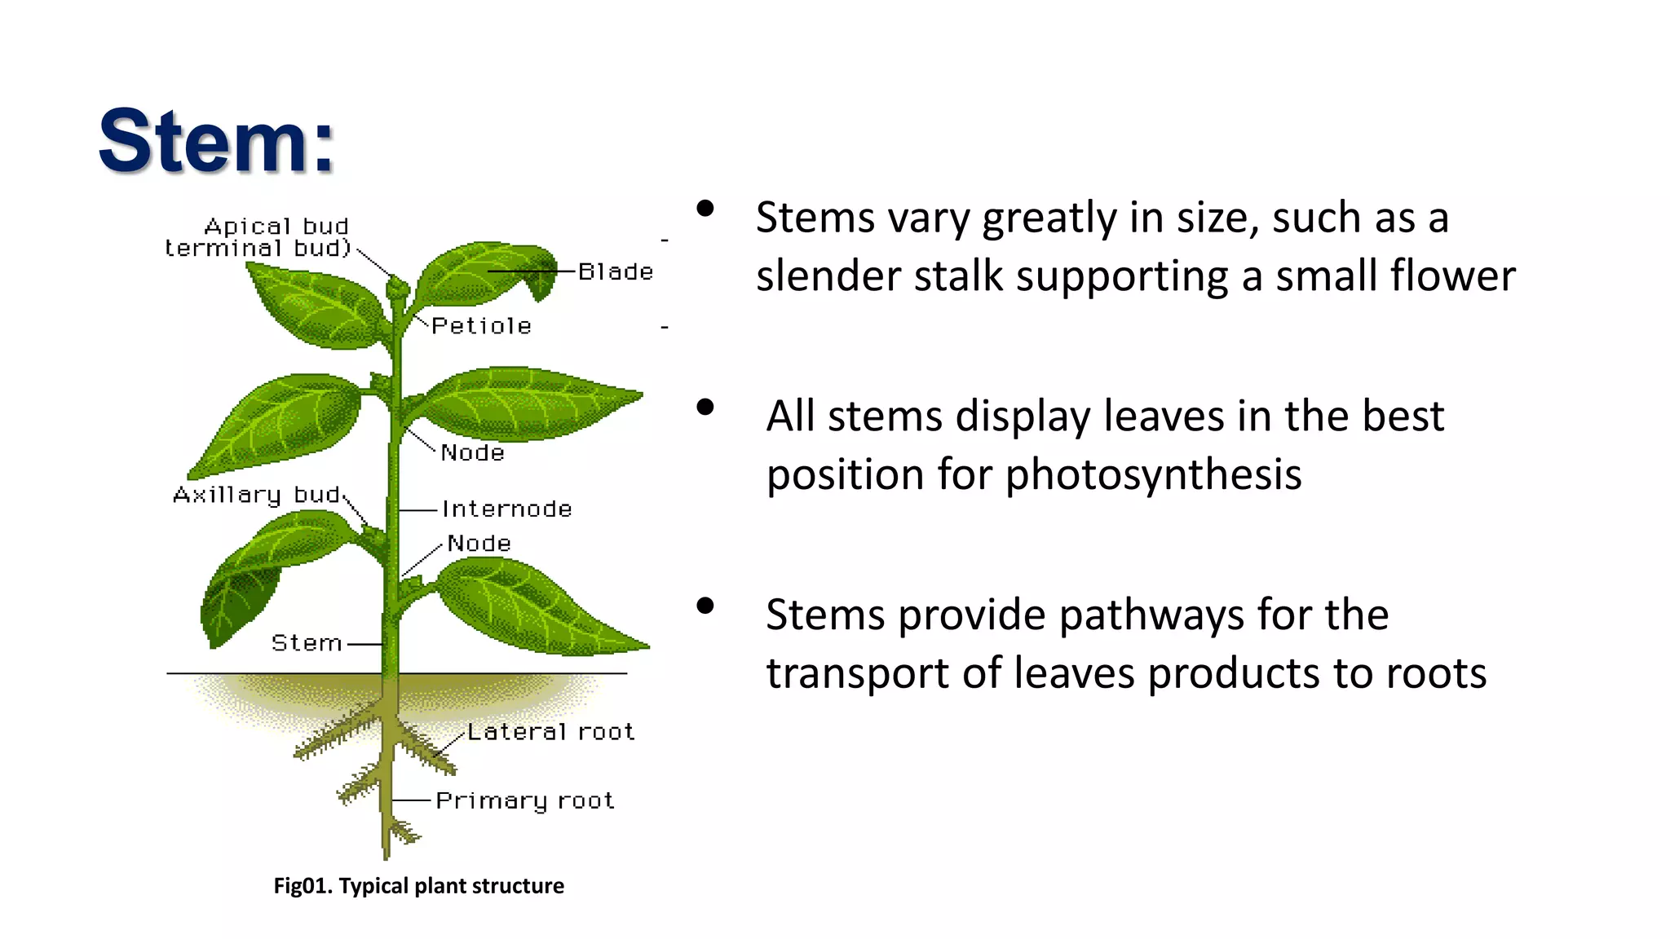
البراعم الطرفية
العقد
البراعم الابطية
السلاميات

Slide 6
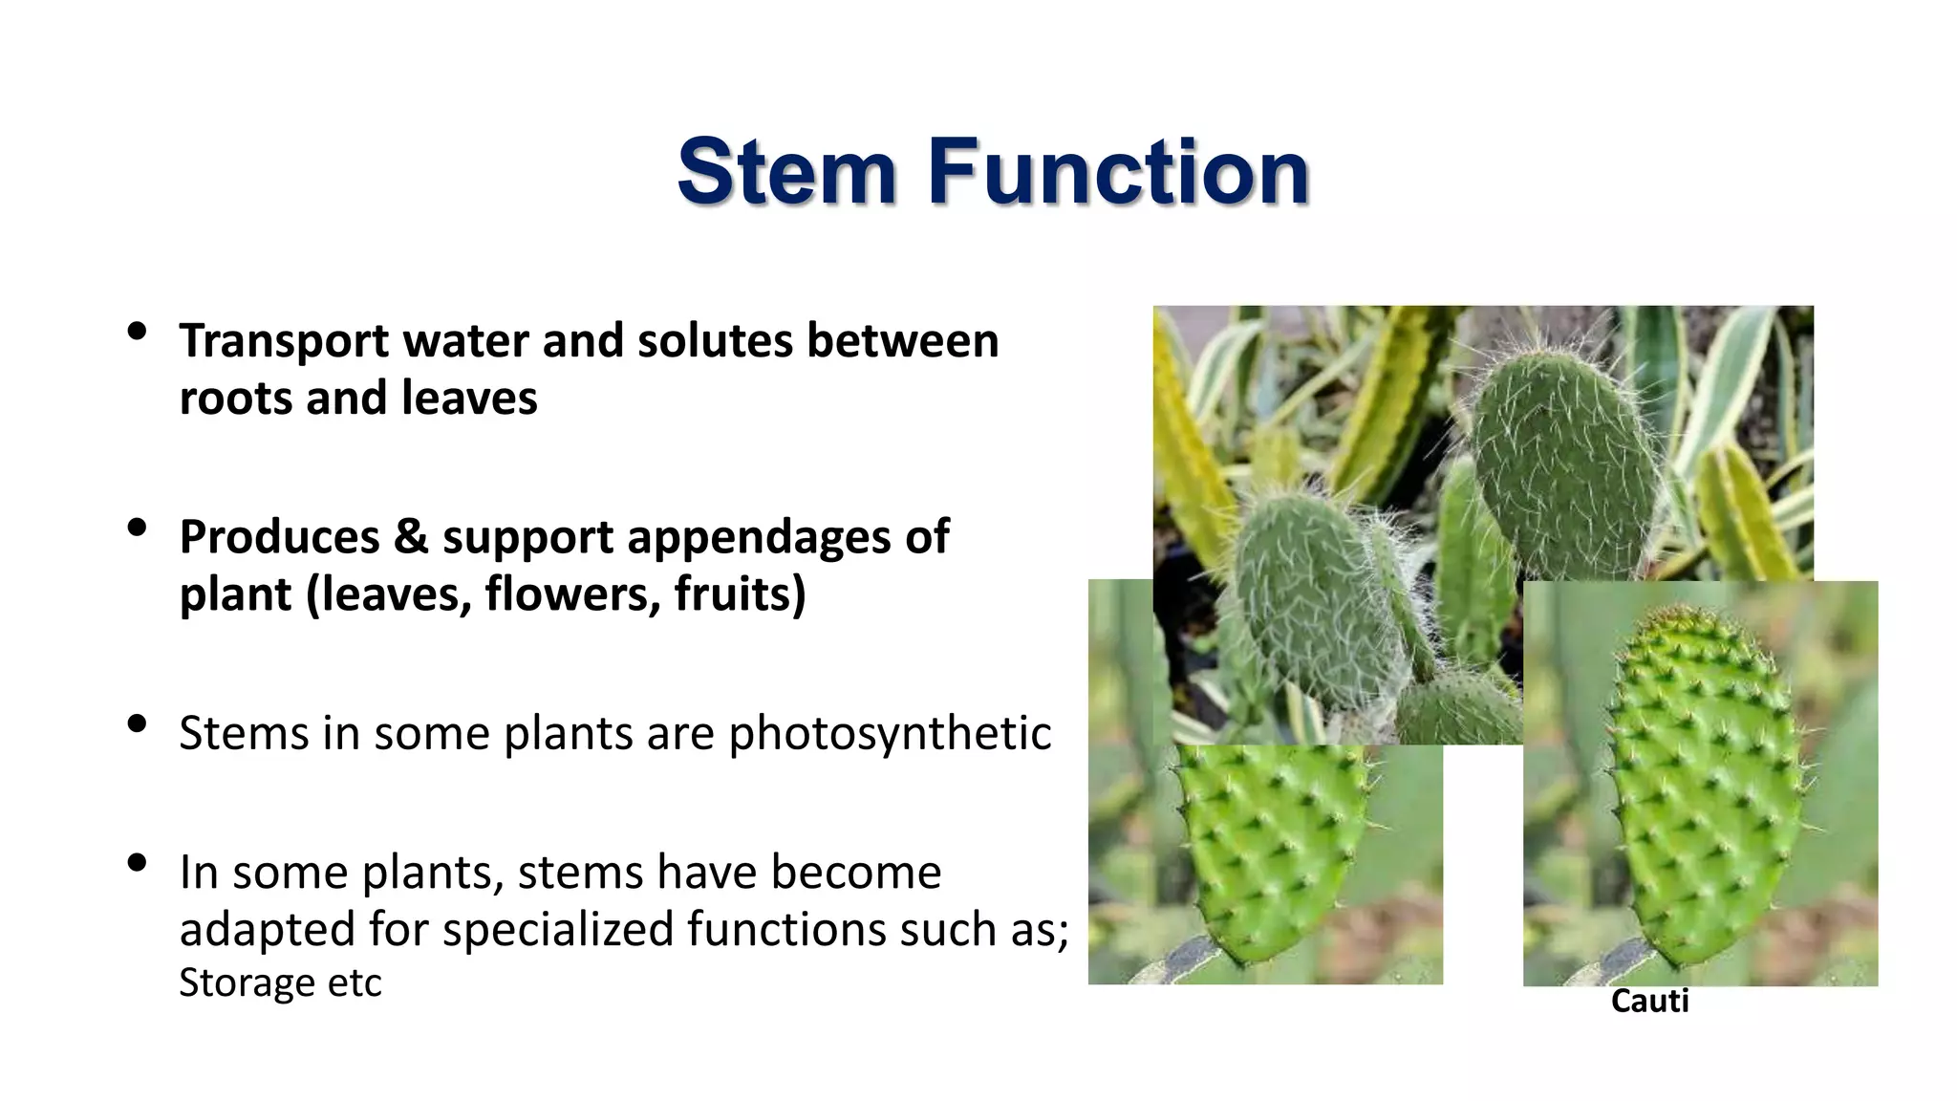
- نقل الماء والمواد الذائبة بين الجذور والأوراق
إنتاج ودعم ملحقات النبات (الأوراق، الأزهار، الثمار)
- بعض السيقان تكون قادرة على القيام بعملية التمثيل الضوئي
التخزين

Slide 7
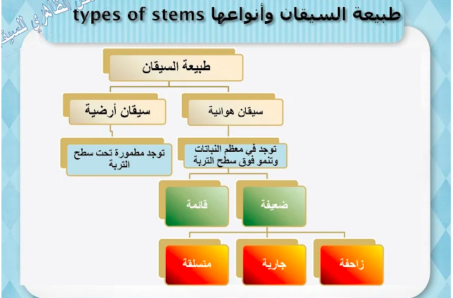
Subterranean Stems
Found in most plants
Weak (requires support)
Erect (upright)
Climbing (attaches to supports)
Running (long and trailing)
Creeping (spreads horizontally)

Slide 8
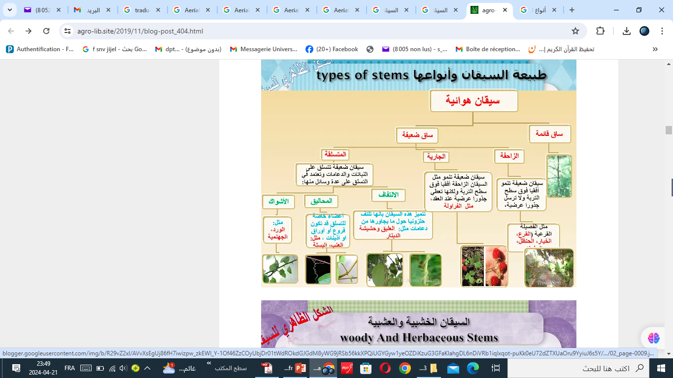

Slide 9

1-Herbaceous Stem: Herbaceous stems are soft, green, and flexible. They lack secondary growth and are found in non-woody plants such as grasses, herbs, and most annuals. These stems are adapted for rapid growth and are typically found in environments with sufficient water availability.
2-Woody Stem: Woody stems are hard, rigid, and contain lignified tissues for structural support. They undergo secondary growth, increasing in diameter over time, and are characteristic of trees and shrubs. Woody stems provide mechanical support and allow plants to grow tall, accessing sunlight and outcompeting other vegetation.

Slide 10
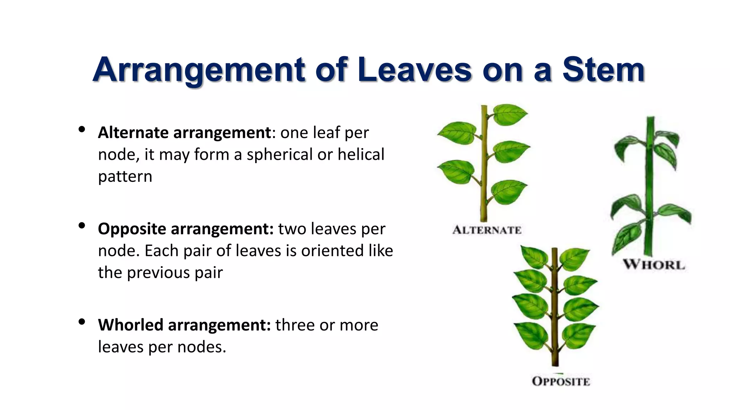
المتبادل
المتقابل
السواري

Slide 11
تحورات السيقان Stem Modifications
Aerial modified stems السيقان الهوائية المتحورة
✓
Subterranean stemالسيقان المتحورة الأرضية:

Slide 12
modified stems السيقان المتحورة
Stem Modifications: Stems can undergo modifications to serve specialized functions, such as
storage of water or nutrients (e.g., rhizomes, tubers),
support (e.g., tendrils),
or vegetative propagation (e.g., stolons).

Slide 13
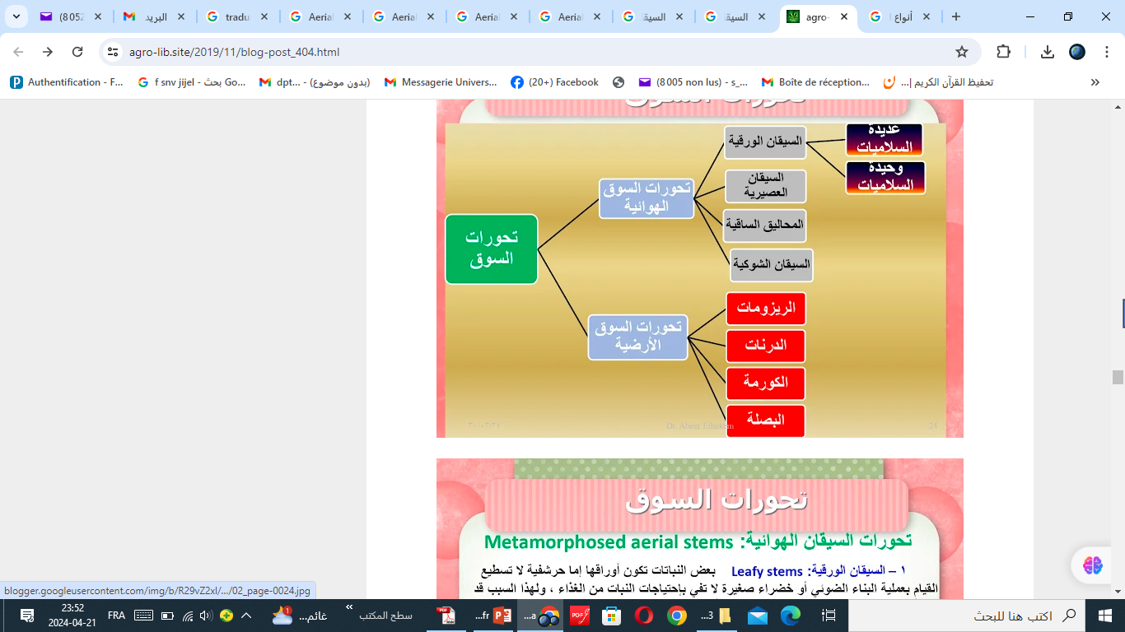

Slide 15
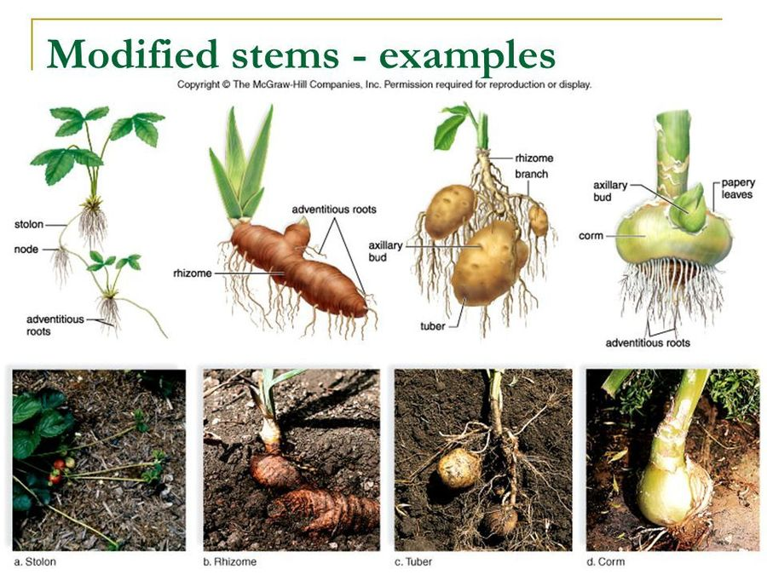

Slide 16
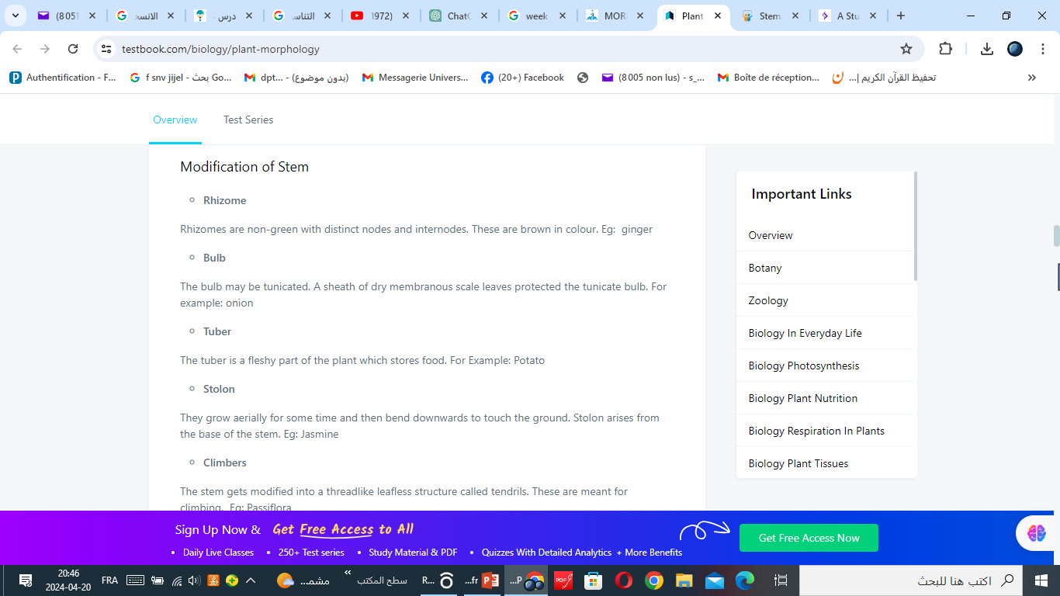


Slide 17
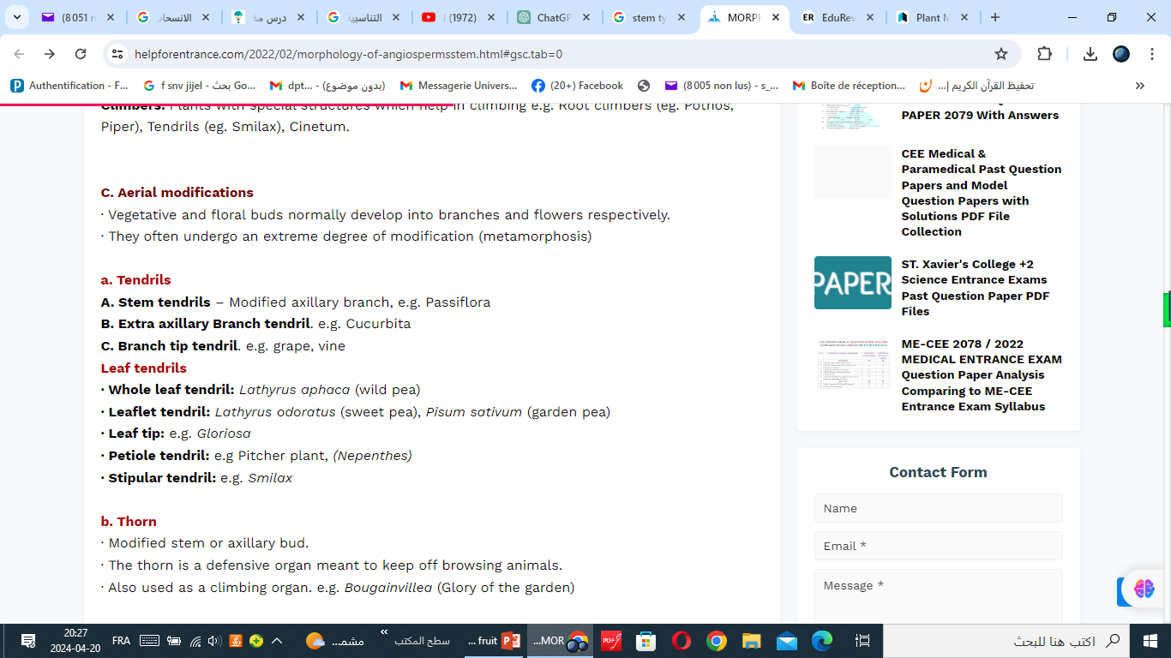
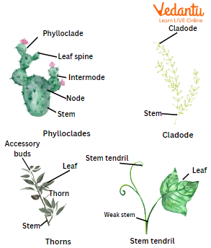
الساق الورقية عديدة السلاميات
الاشواك
المحاليق

Slide 18
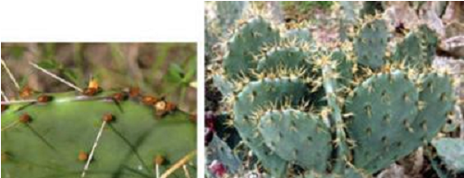
السيقان العصيرية : Succulent stems

Slide 19
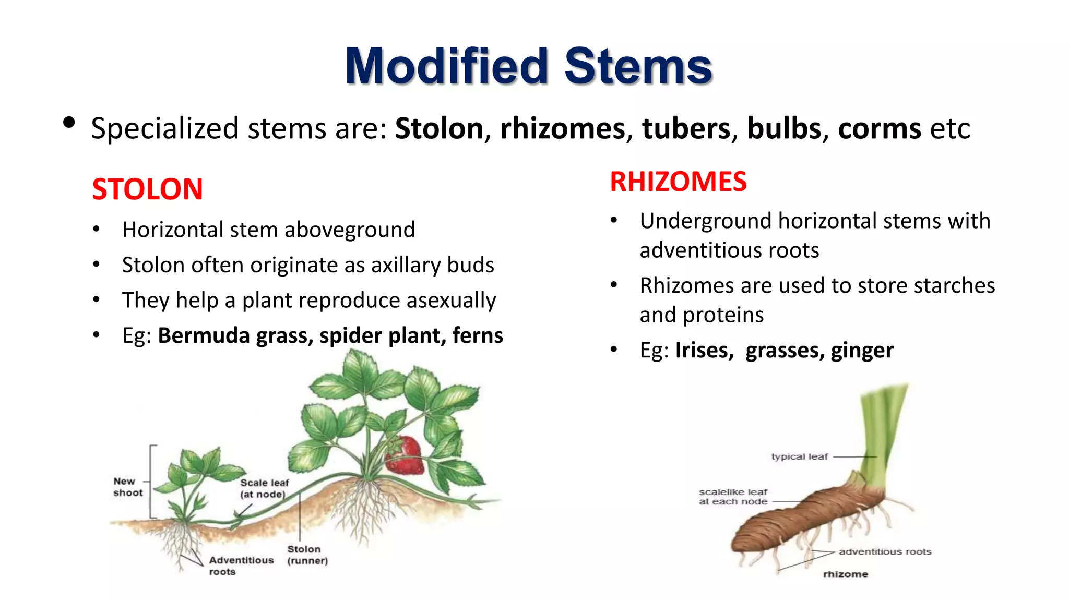

Slide 20
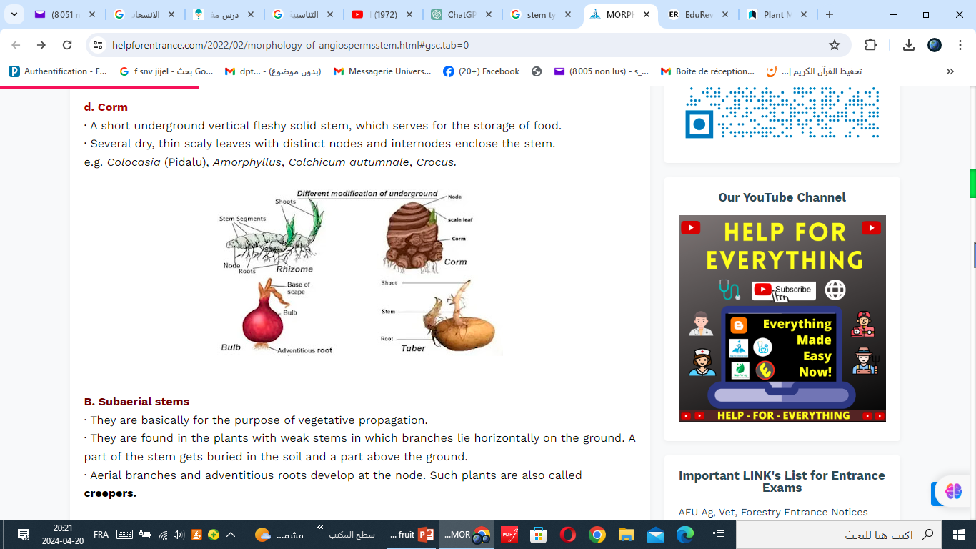
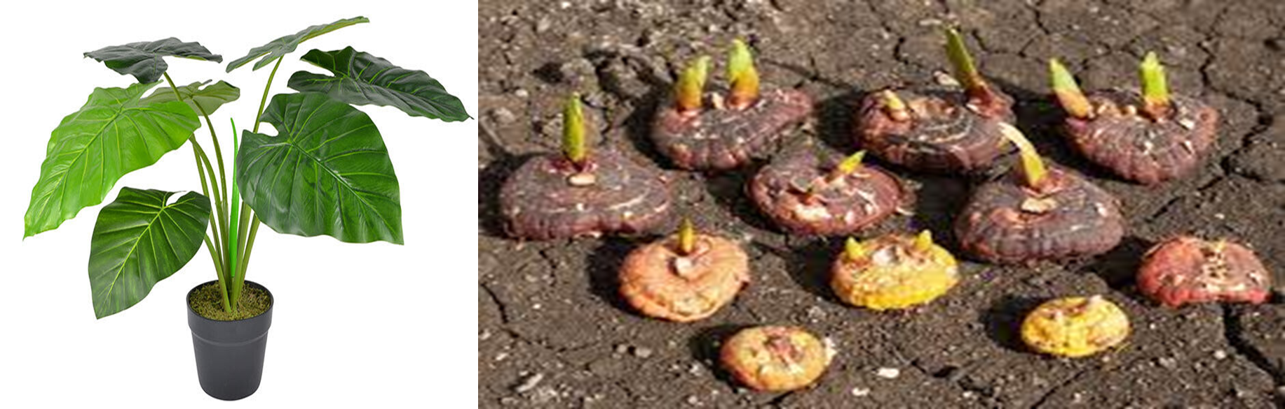

Slide 21
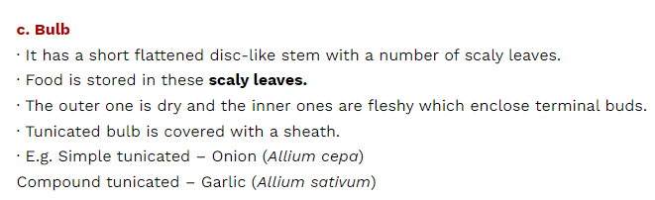
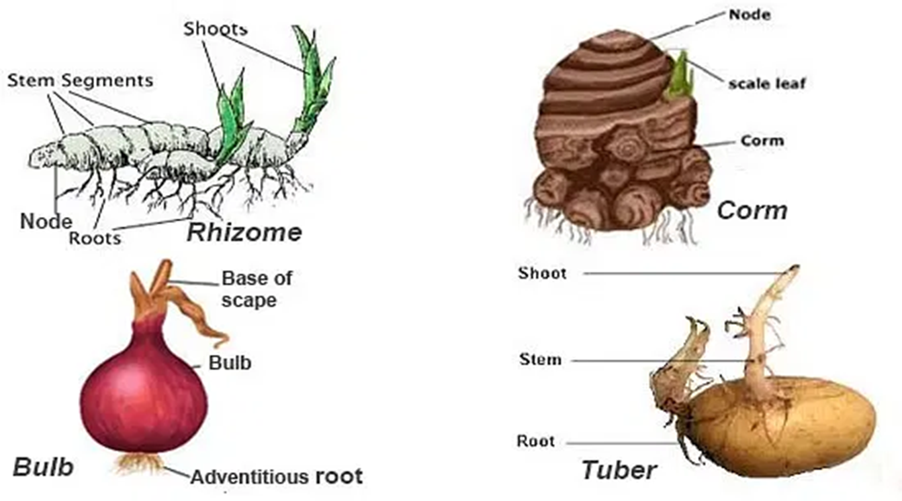

Slide 22
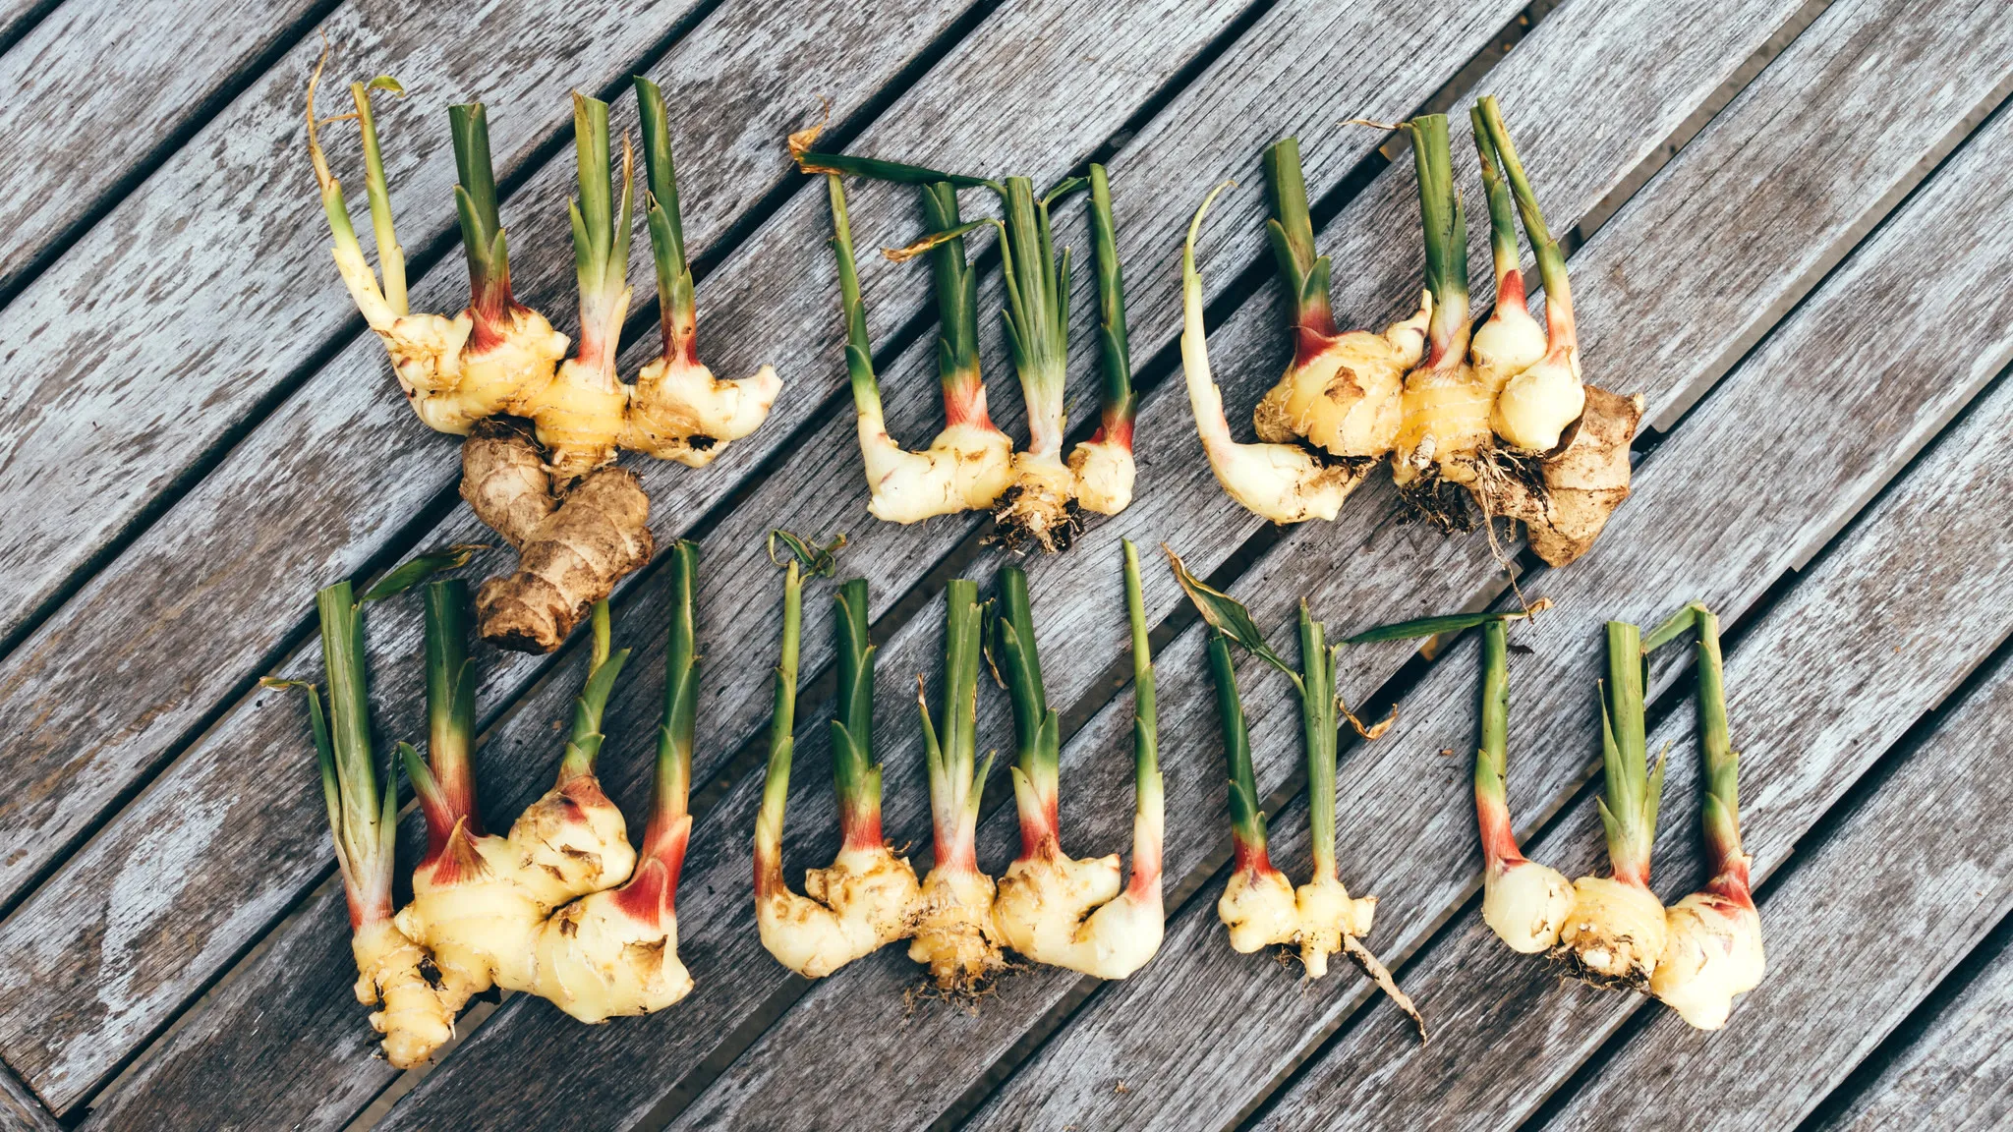
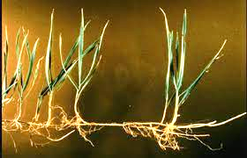
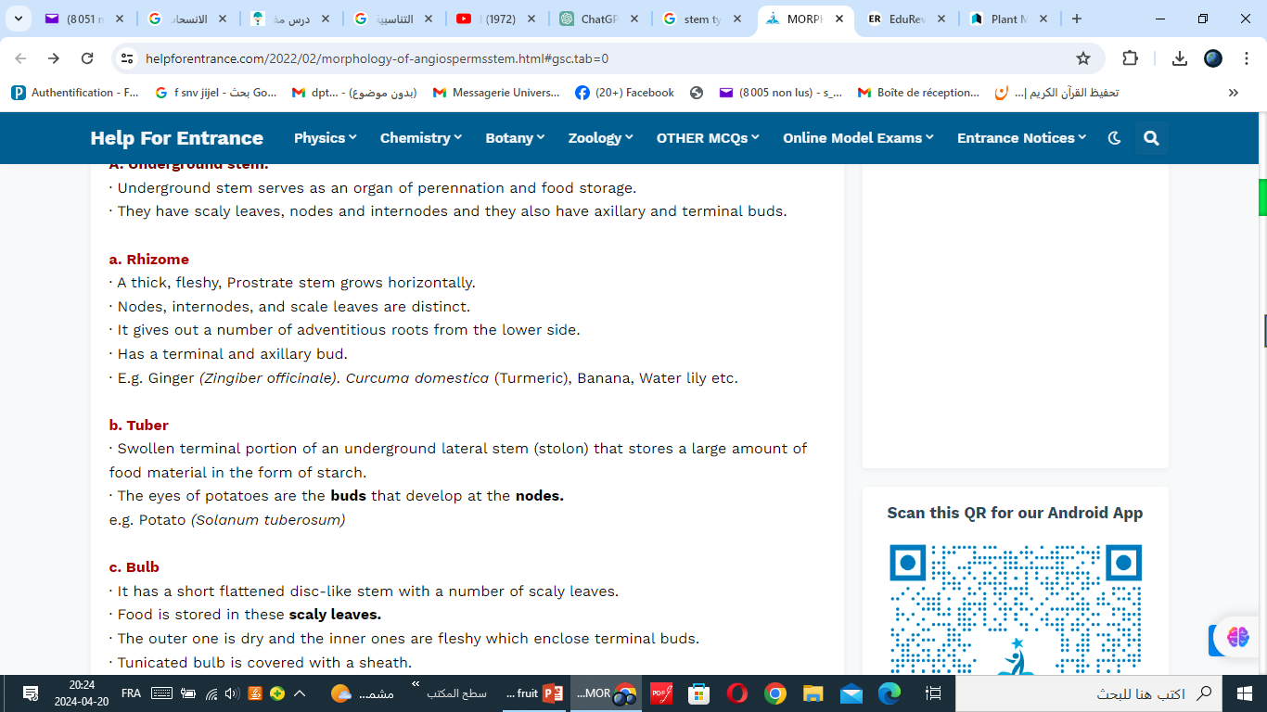

Slide 23
